Slide 1
Patch管理原则

Slide 2
申请patch原则
1. MTK要求智能机申请的，如CP、SIM IOT、Stability、Telephony、STF和WWOP等。CPM会定期统计我们申请的比率，催促申请，否则会影响到他的考核
申请时间：每周二检查一遍
申请规则：
1）老平台不申请
2）新平台申请所有patch（每周一早会确定平台归属）
申请人：各位MMI leader（可指派有经验的）
邮件通知：每周申请一次patch，然后立刻邮件通知
要求：每个eservice申请5笔patch，最多不超过10笔
备注：由于patch质量不佳，如果申请的多，一旦出现问题，比较难定位；如果申请的少，编译和准备时间过长，耽误进度。建议每次控制在5笔

Slide 3
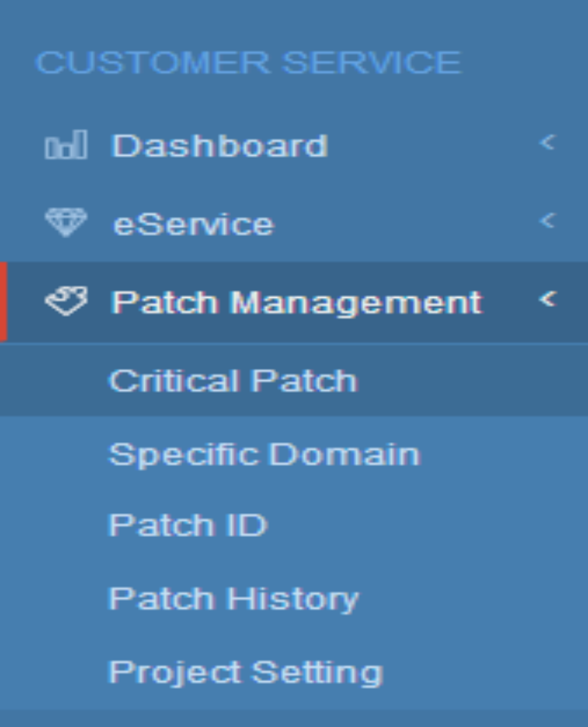
申请Critical Patch
这是MTK要求申请的（需仔细阅读Title，明显不符合的不要申请，如CMCC定制、CTA、TDD等），入口如图：

Slide 4
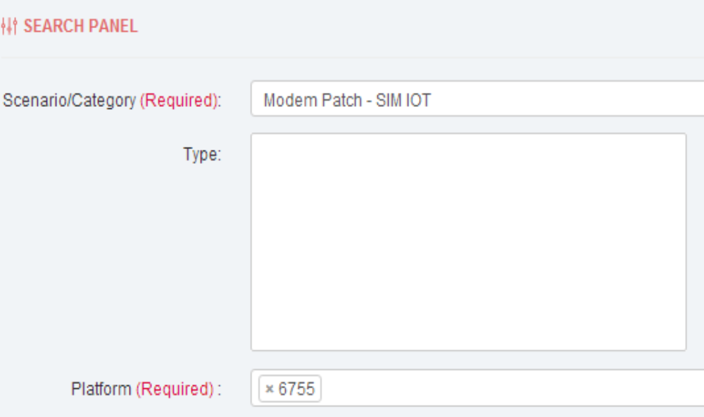
专区申请SIM IOT Patch
这是MTK要求申请的（全部申请），入口如图：

Slide 5
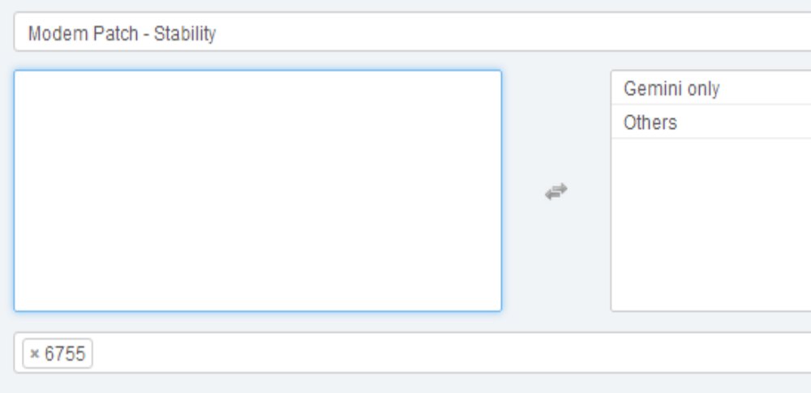
专区申请Stability Patch
这是MTK要求申请的（全部申请），入口如图：

Slide 6
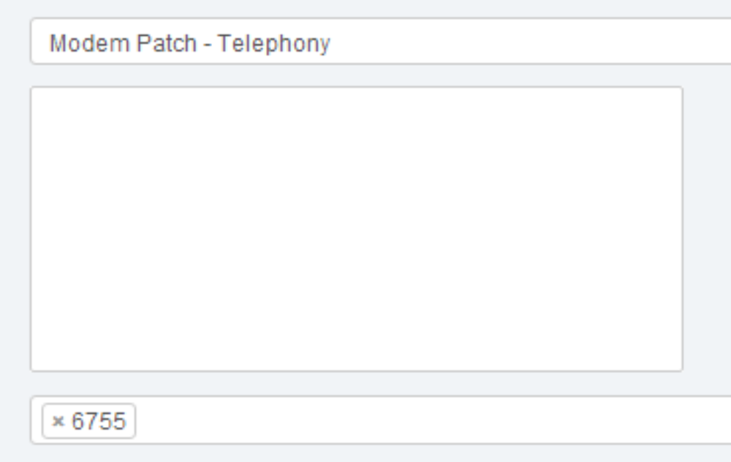
专区申请Telephony Patch
这是MTK要求申请的（全部申请），入口如图：

Slide 7
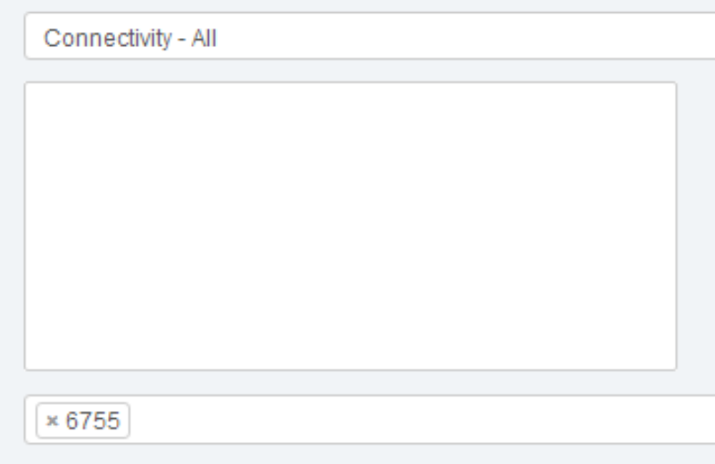
专区申请STF Patch
这是MTK要求申请的（全部申请），入口如图：

Slide 8
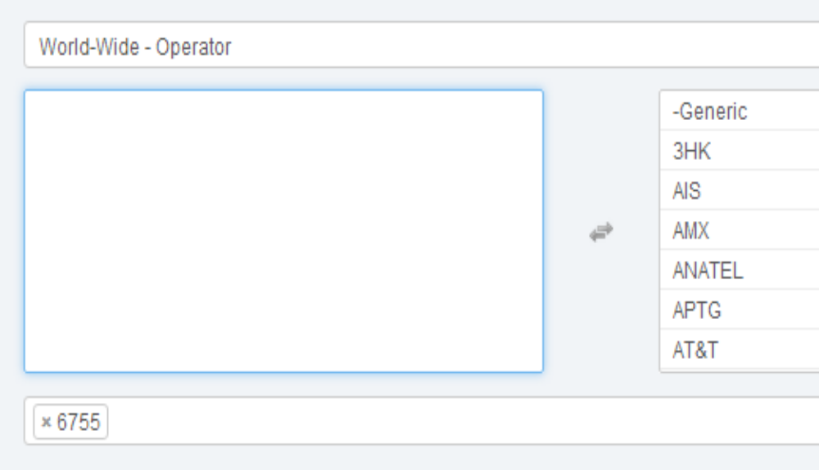
专区申请WWOP Patch
这是MTK要求申请的（全部申请），入口如图：

Slide 9
申请patch原则
2. 智能机GMS认证需要的，如Google patch
具体细则：
1）暂时没有产品更新的老平台不维护
2）有项目在跟进的老平台（包括售后）申请全部Google patch
备注：不需要过GMS认证的不需要申请
3）新平台申请全部Google patch
4）每周一早会确定平台归属
申请时间：每周二检查一遍
申请人：各位MMI leader（可指派有经验的）
邮件通知：每周申请一次patch，然后立刻邮件通知
要求：每个eservice申请5笔patch，最多不超过10笔
备注：由于patch质量不佳，如果申请的多，一旦出现问题，比较难定位；如果申请的少，编译和准备时间过长，耽误进度。建议每次控制在5笔

Slide 10
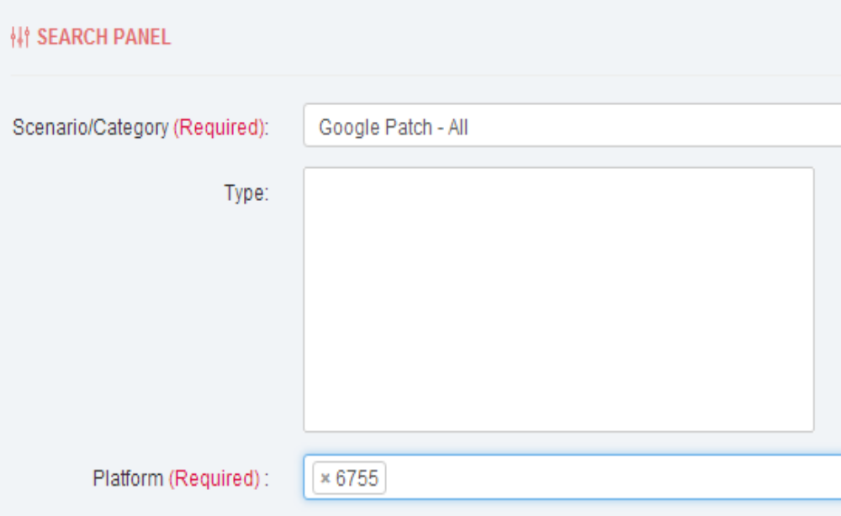
专区申请Google Patch
这是GMS认证需要的（需仔细检查Affected Branches是否包含本软件包，否则不申请），入口如图：

Slide 11
申请patch原则
3. 客户要求的patch
针对VOLTE patch：MTK这边每个运营商都需要申请patch包，像SFR需要申请的VOLTE/VOWIFI就有15个包。如果一次申请很多运营商的话，会需要合很多patch，导致出现问题的概率很大，也不好定位，解决问题时间拉长。后面申请Volte patch时，每个eservice只申请一个地区的一个运营商。如德国 orange和法国orange分别申请1笔。
申请时间：收到任务开始
申请人：各位MMI leader（可指派有经验的）
备注：功能机申请patch时，通知其他人并维护申请表（登记申请中）

Slide 12
申请patch原则
4. BQB、GCF、Wifi Logo、CE等认证需要的
申请时间：收到任务开始
申请人：认证工程师
备注：功能机申请patch时，通知其他人并维护申请表（登记申请中）

Slide 13
申请patch原则
5. 修改bug过程中，工程师或者MTK协助申请的
备注：功能机申请patch时，通知其他人并维护申请表（登记申请中）

Slide 14
保存patch的原则
在https://transfer.mediatek.com/上下载patch，并分类上传到patch服务器
上传到patch目录：申请人
智能机检查者：张国忠
功能机检查者：邹国华
功能机目录：https://srpublic:8443/svn/MTK_Patch_Backup
智能机目录：http://192.168.0.76:8007/gitweb/

Slide 15
代码架构管理
请参考 git分支管理示意图及创建说明
区分orange、sfr、itel、tecno、allview、vodafone、各个行业应用等
备注：新的软件包都放到GIT上

Slide 16


打patch的原则
合并patch：各位leader（可指派有经验的）
邮件通知： 通知相关人

Slide 17
验证patch的原则
1）老平台申请完Google patch并解决完客户需求，由SPL统一释放，测试标准一起评估。
2）新平台打完patch以后，挑选正在开发的项目进行测试，由SPL统一释放，测试标准一起评估。
MMI Leader维护各个平台测试情况（patch问题、分支以及项目情况）。

Slide 18
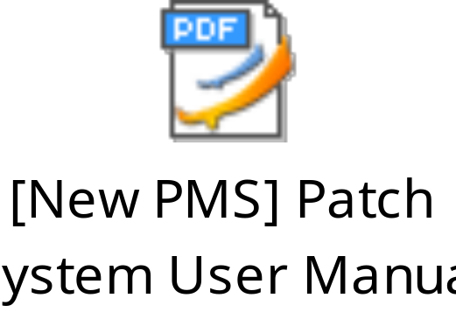
PMS介绍
请熟读PMS用户指南

